Slide 1
Spolkové právo
Mgr. Jaroslav Benák
jaroslav.benak@law.muni.cz

Slide 2
Proč zakládat právnickou osobu?
Podle čeho vybrat právní formu?

Slide 3
NOVÉ PŘEDPISY
Občanský zákoník – 89/2012 Sb. (NOZ)
Zákon o obchodních korporacích – 90/2012 Sb.
„Rejstříkový zákon“ – 304/2013 Sb. (RejstřZ)
Daňové změny – zejména – 344/2013 Sb.
Zákon o statusu veřejné prospěšnosti

Slide 4
STARÁ PRÁVNÍ ÚPRAVA
Zákon č. 83/1990 Sb., o sdružování občanů
  Stručný
  „Liberální“
  Jiná právní forma tehdy nebyla

Slide 5
ČESKÝ NEZISKOVÝ SEKTOR

Slide 6
MYSLIVCI, SPORTOVCI A RYBÁŘI
  Sdružení za účelem realizace společného hobby
  Finanční soběstačnost
  Neplacení funkcionáři
  Vlastní organizační struktura

Slide 7
POSKYTOVATELÉ SLUŽEB – POMOCNÍCI STÁTU
  Sdružení za účelem poskytování kolektivních statků, které stát neposkytuje
  Soutěží na trhu s „bezplatnými“ produkty státu
  Profesionální pracovníci
  Sdružování v asociacích NNO

Slide 8
PROTISTÁTNÍ SPOLKY
  Sdružení založená z přesvědčení, že stát něco dělá špatně
  Členská základna leckdy formální
  Placení zaměstnanci
  Hájení „veřejného zájmu“

Slide 9
DŮSLEDKY PŘIJETÍ NOZ
Právní = nutnost změny stanov
Daňové
Fundraisingové

Slide 10
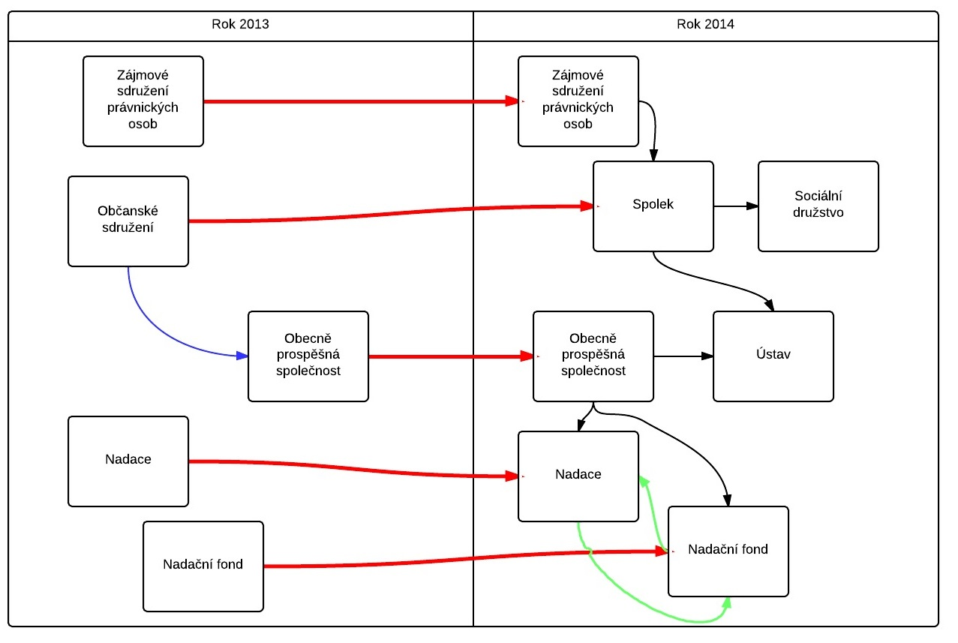

Slide 11
OBECNÉ ZÁSADY NOZ
§ 1 - 14
SPOLEK
§ 214 - 302
?
PRÁVNICKÉ OSOBY
§ 118 - 209
KORPORACE
§ 210 - 213

Slide 12
ÚKOLY PRO SPOLKY
Změna názvu – do 31.12.2015
Změna stanov – do 31.12.2016
Doplnění údajů do rejstříku – do 31.12.2016

Slide 13
NOZ
MY
ONI

Slide 14
www.spolkovepravo.cz

